Slide 1
ПОРТФОЛИО НА ГРУПА
„ПЧЕЛИЧКА“ ПРИ
ДЕТСКА ГРАДИНА
„ПЪРВИ ЮНИ“

Slide 3
Екипът на група „Пчеличка“: Румяна Матуска, Гергана Крумова и Любка Савева

Slide 4
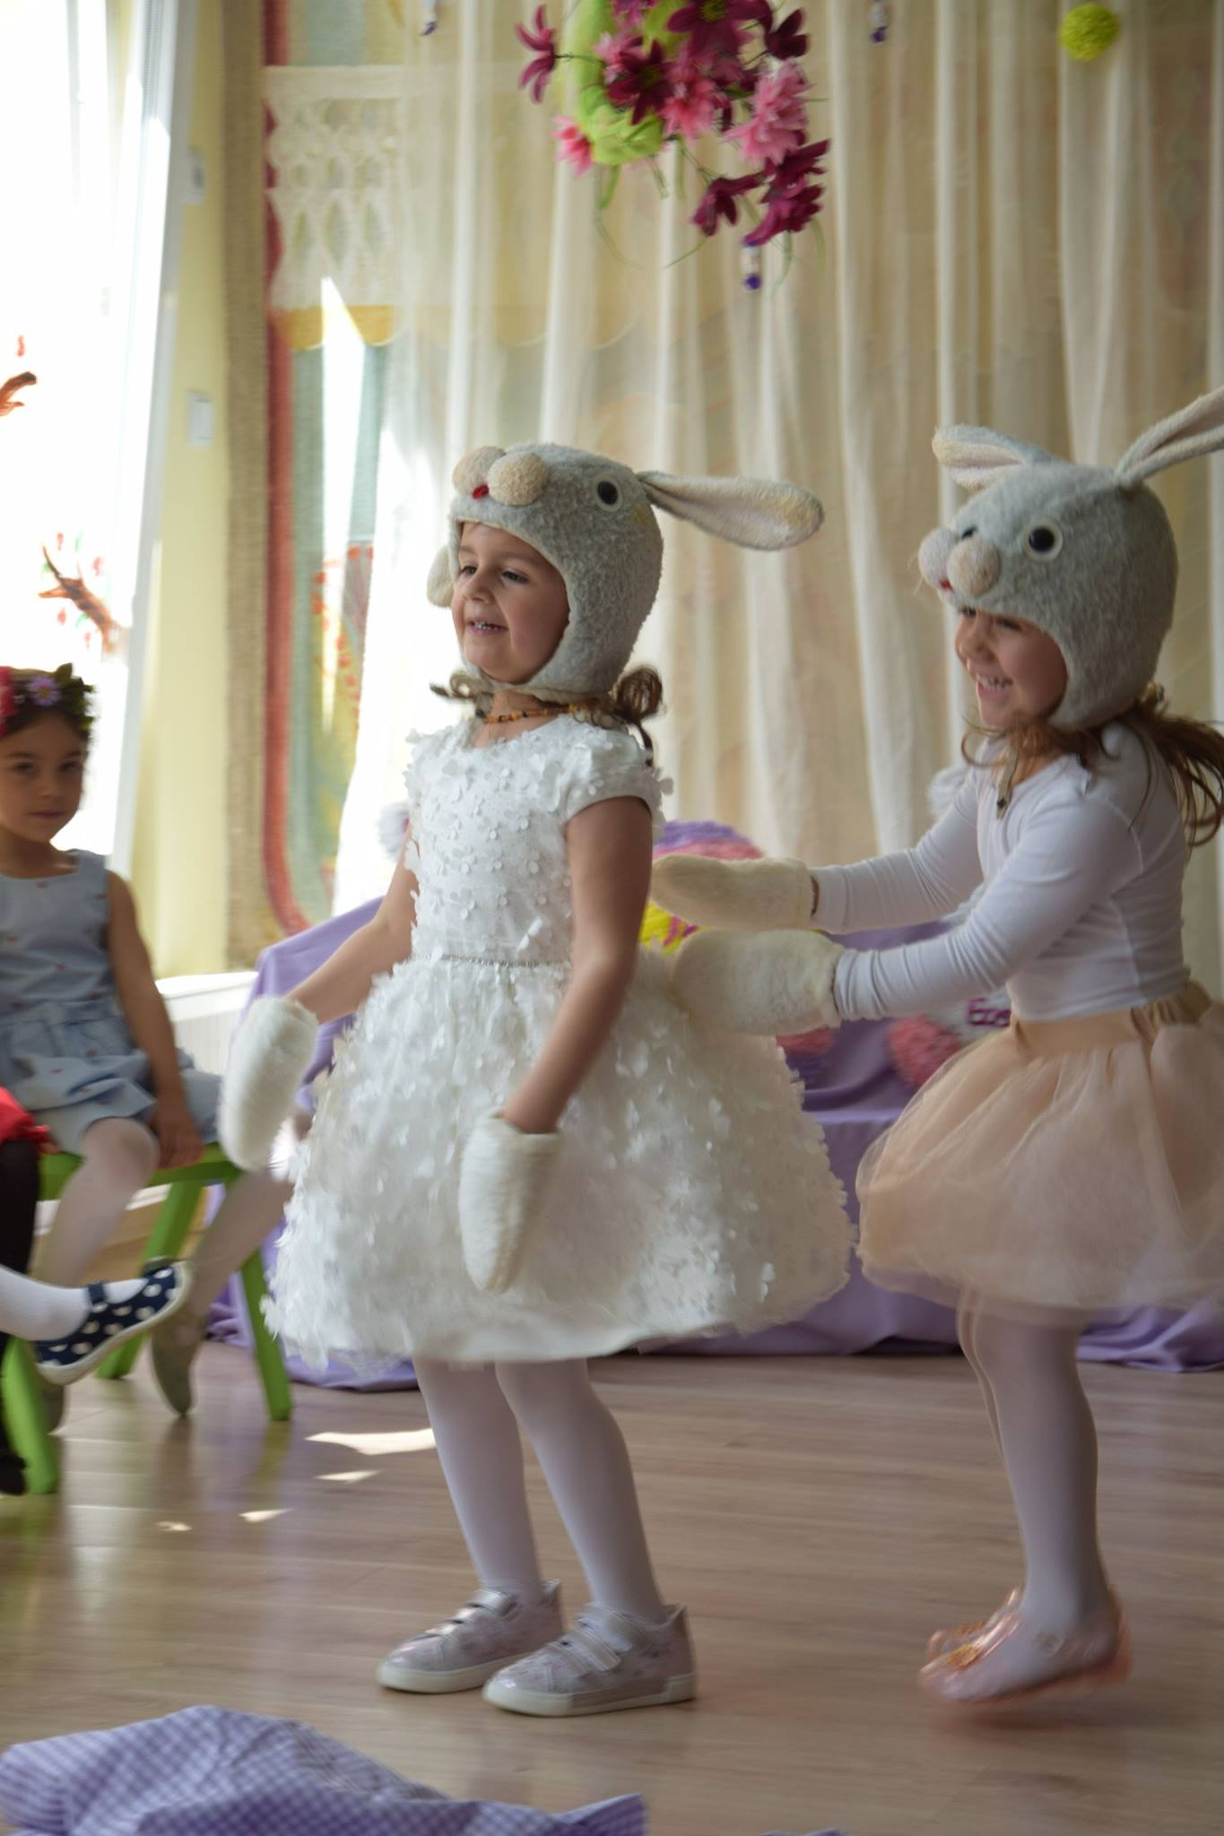
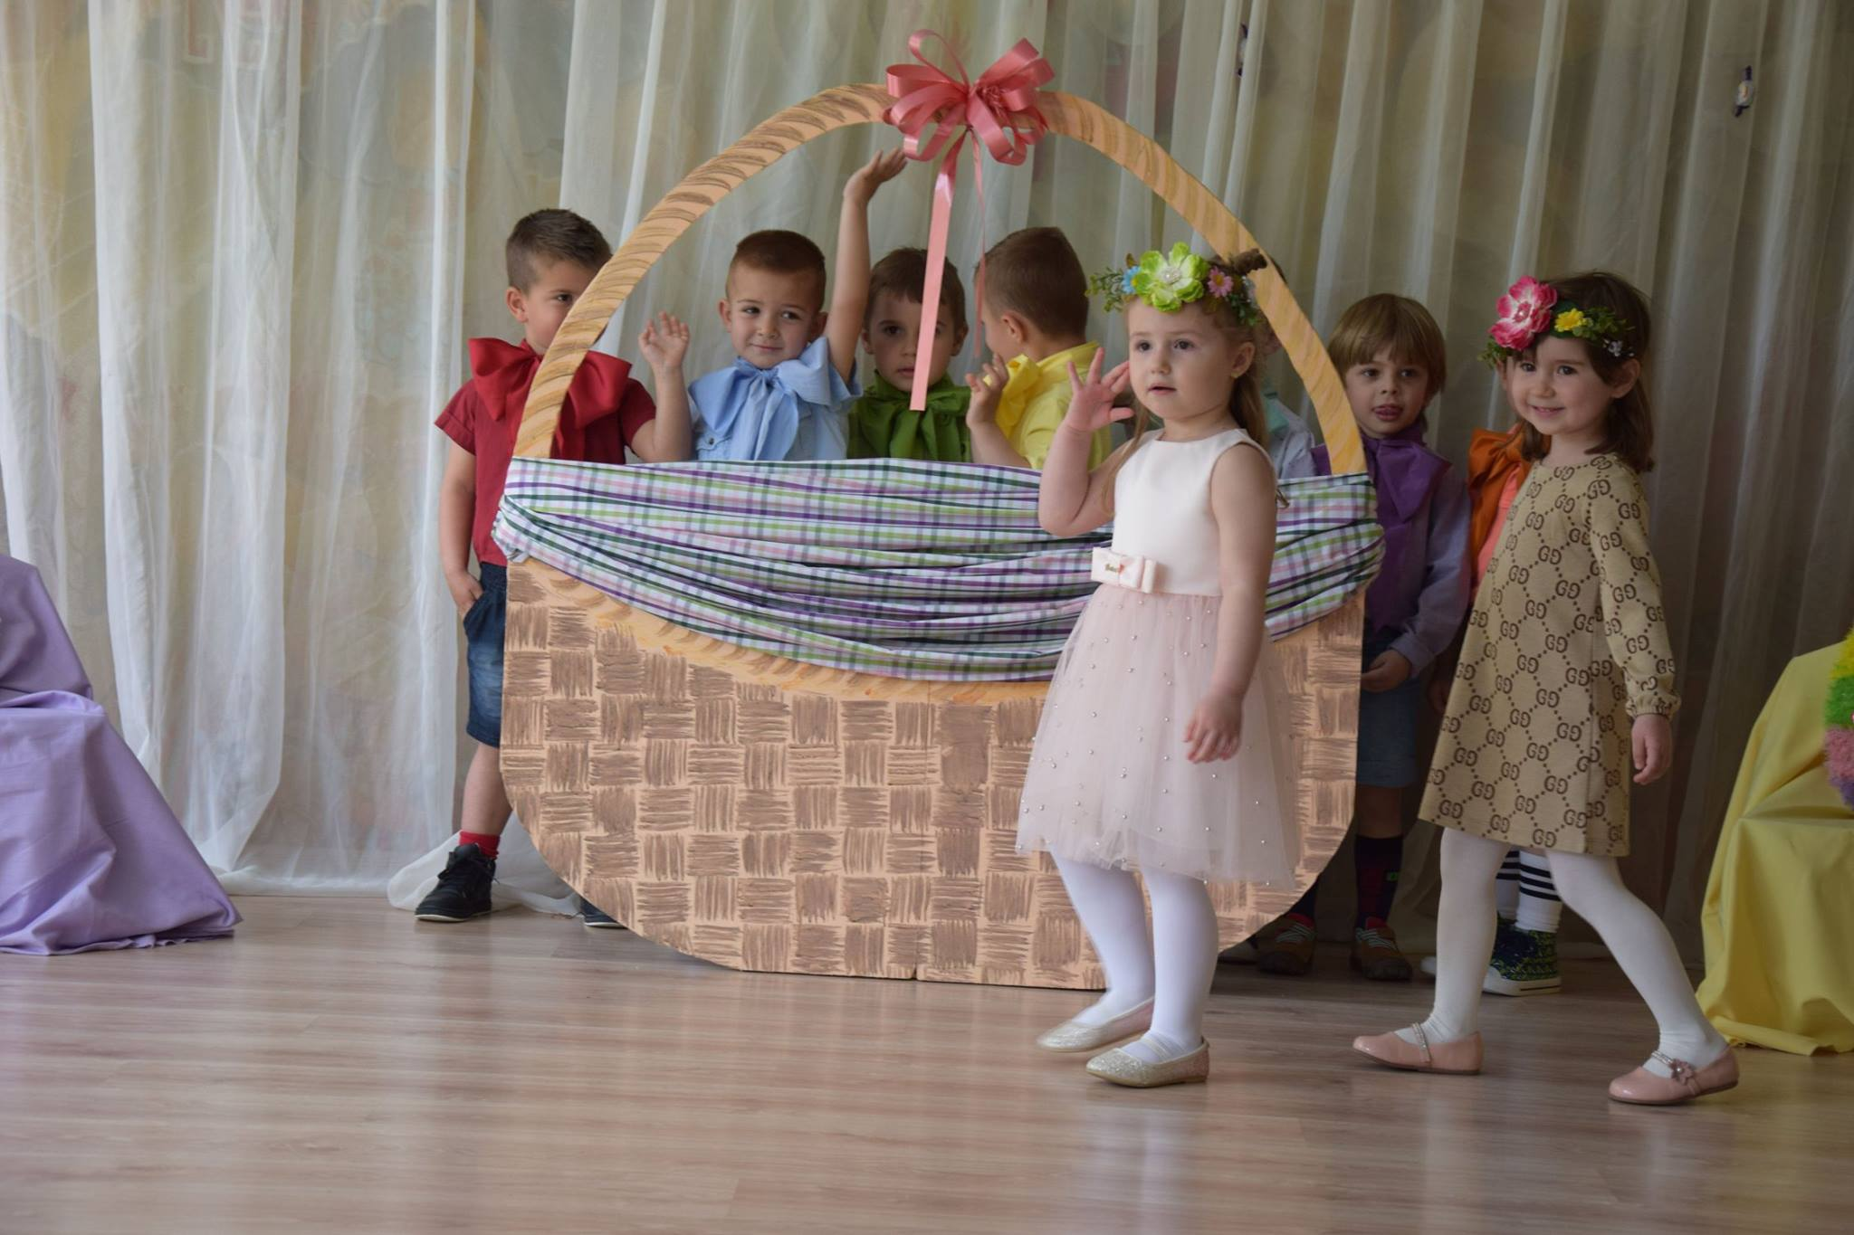
Великденско тържество…..

Slide 5
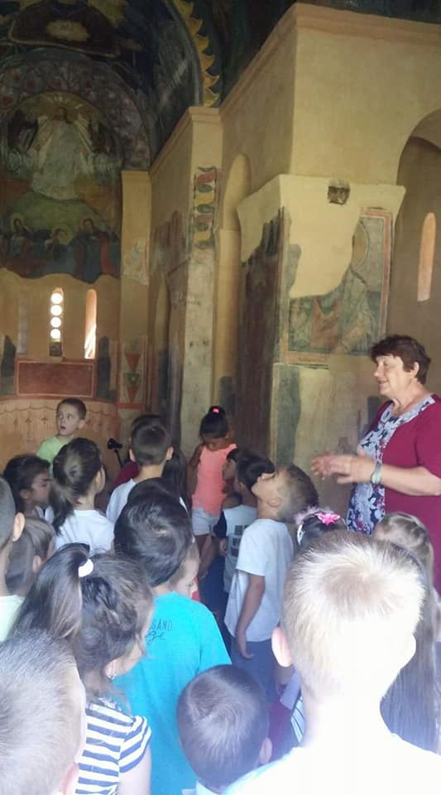
Църквата „Св.Георги“

Slide 6
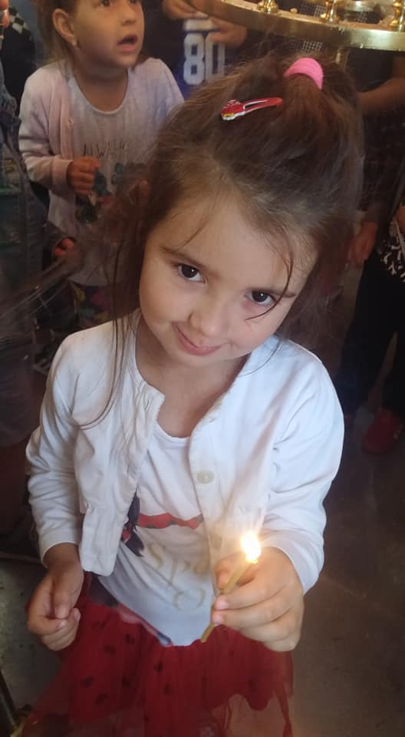
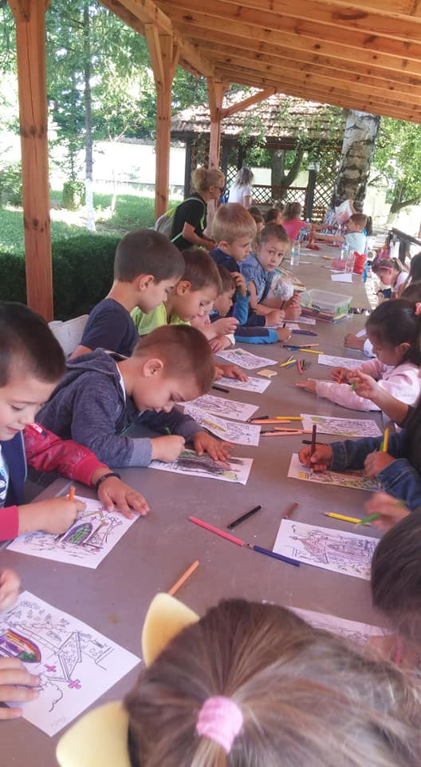
Посещение на Граничкия манастир

Slide 7
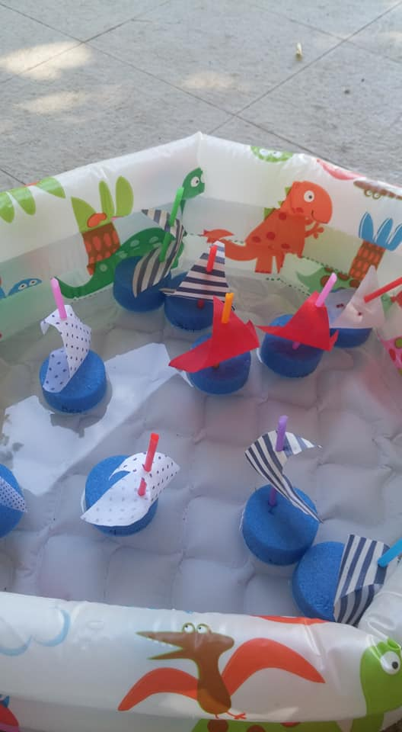
Лято……

Slide 8
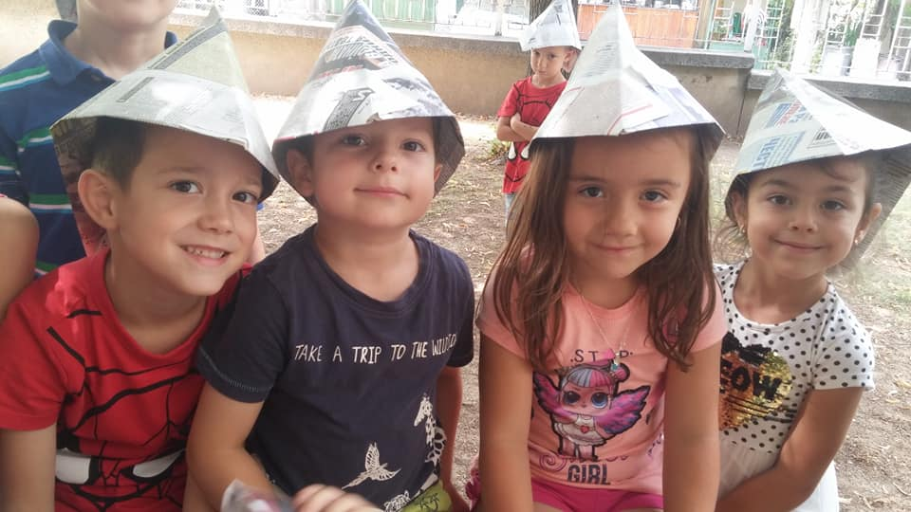
Лято……

Slide 9
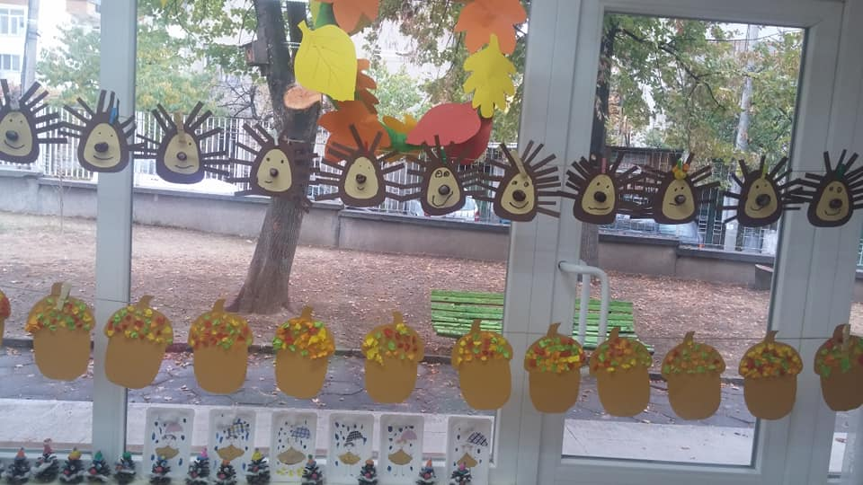
Творим с цветовете на есента……!

Slide 10
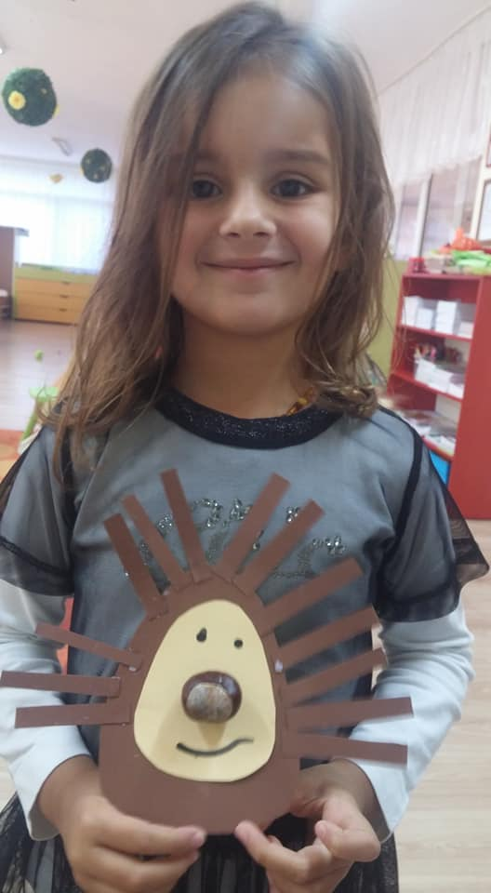
Под бук, лески, ели върви кълбо с бодли. И щом се убодеш, за миг ще разбереш, е то е….таралеж.

Slide 11
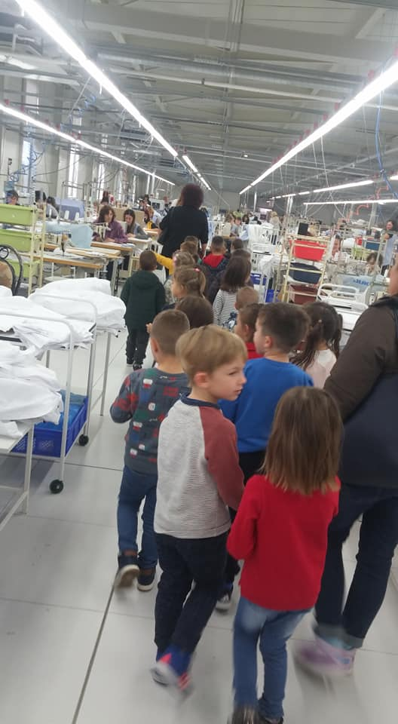
С професията на мама и тате………

Slide 12
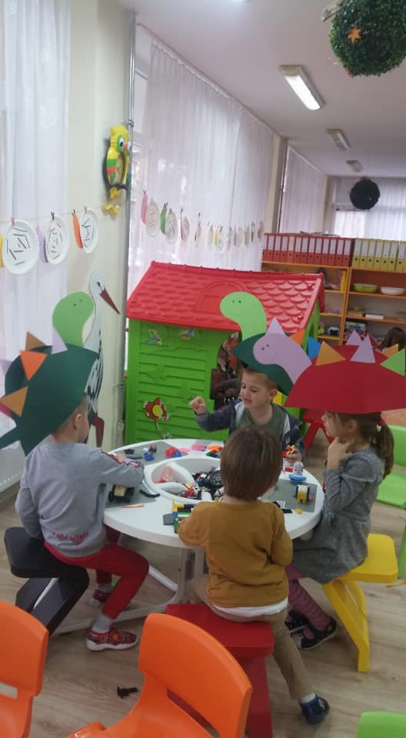
Знаем, че сме доста ретро, въпреки, напротив и напук, ние динозаврите сме тук…

Slide 13
Коледен базар!

Slide 14
Коледно тържество

Slide 15
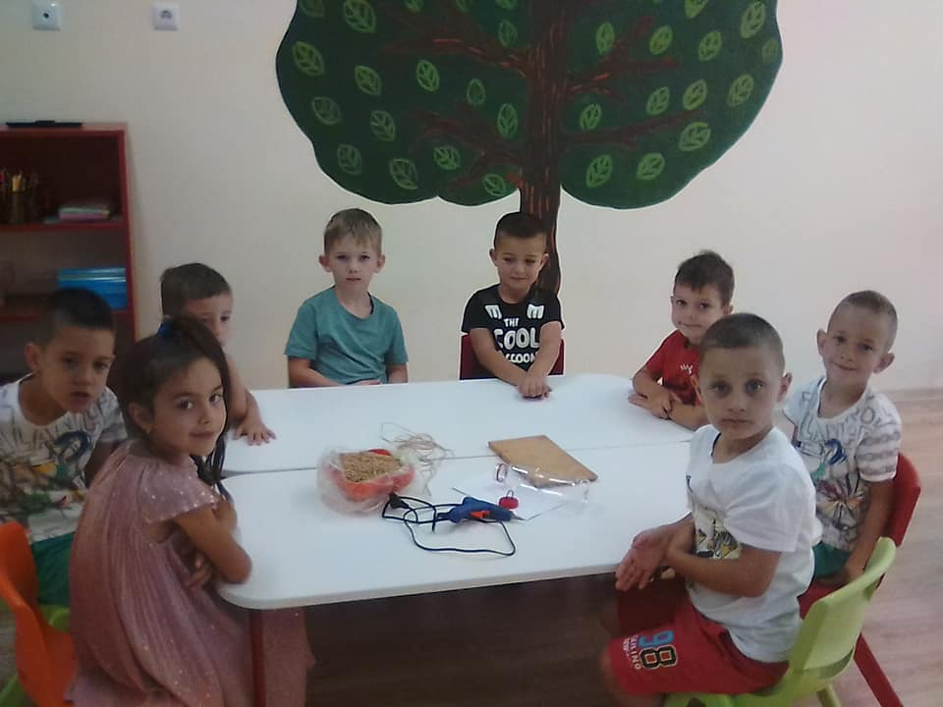
На работа ръчички. Направихме хранилка за птички.

Slide 16
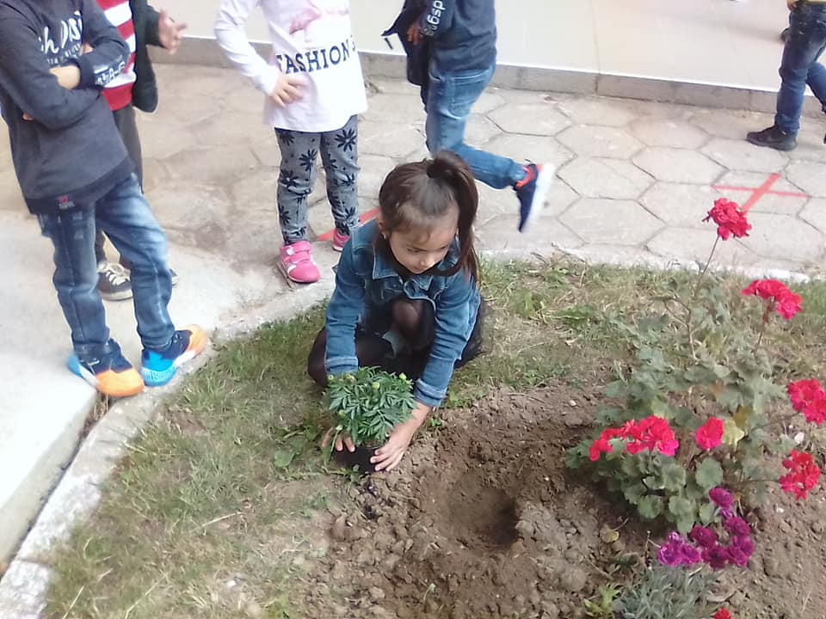
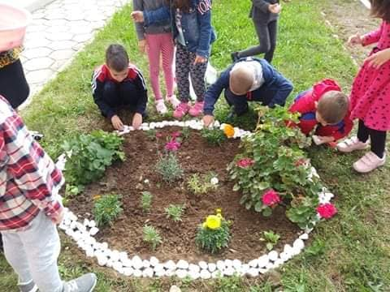
Направихме се цветна градинка, за която се грижим с много любов…..

Slide 17
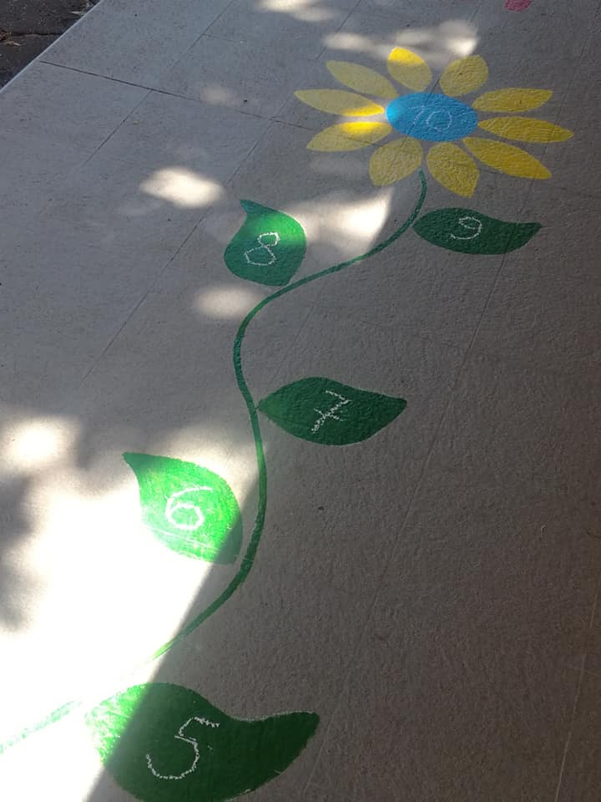
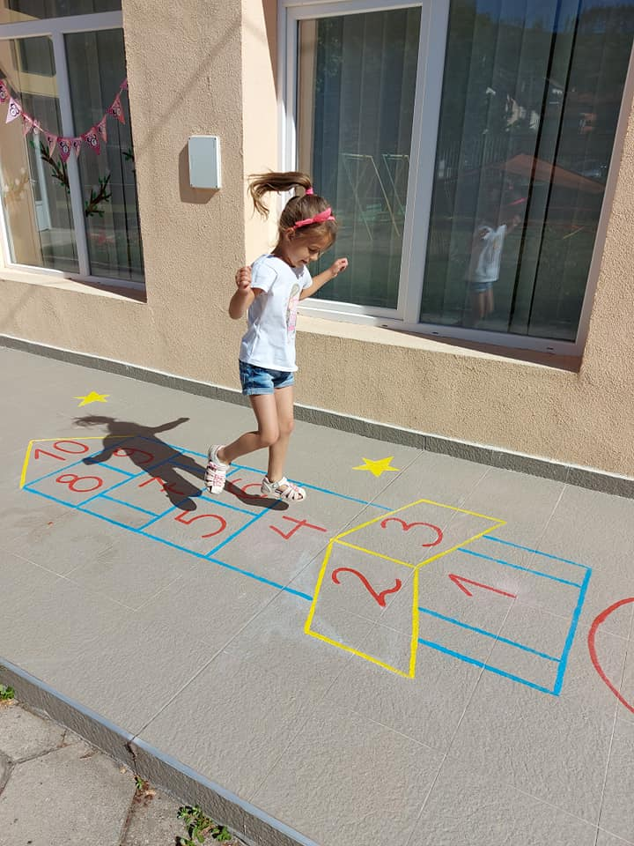
Играем с букви и цифри……..

Slide 18
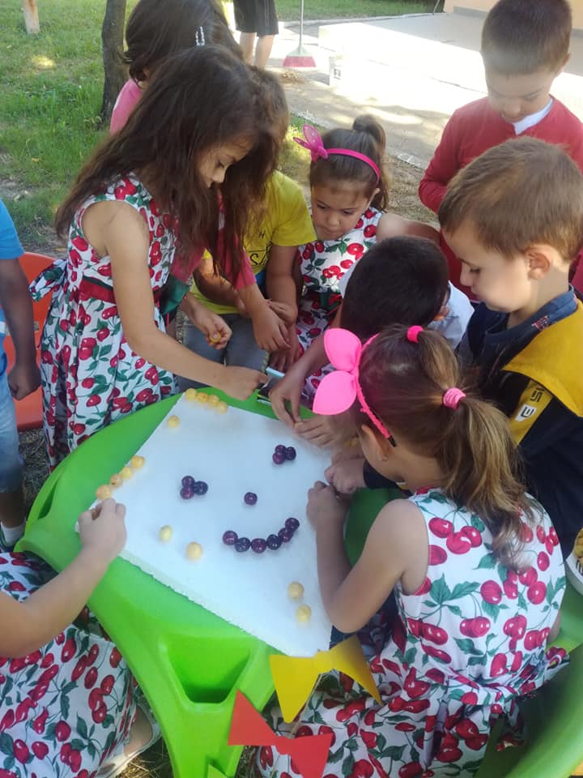
Творим с черешки – арт работилничка!

Slide 19
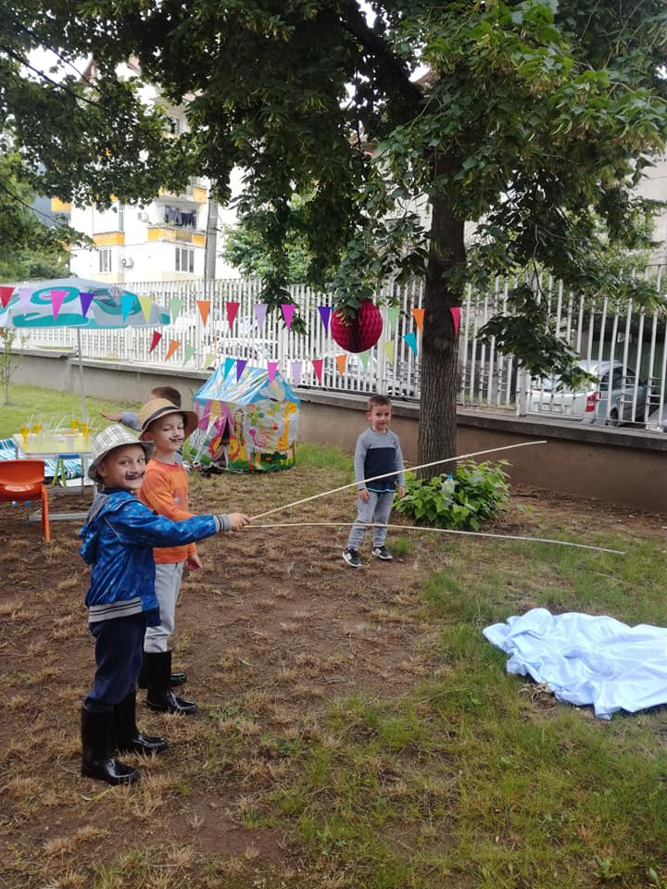
Къмпинг – парти ……..

Slide 20
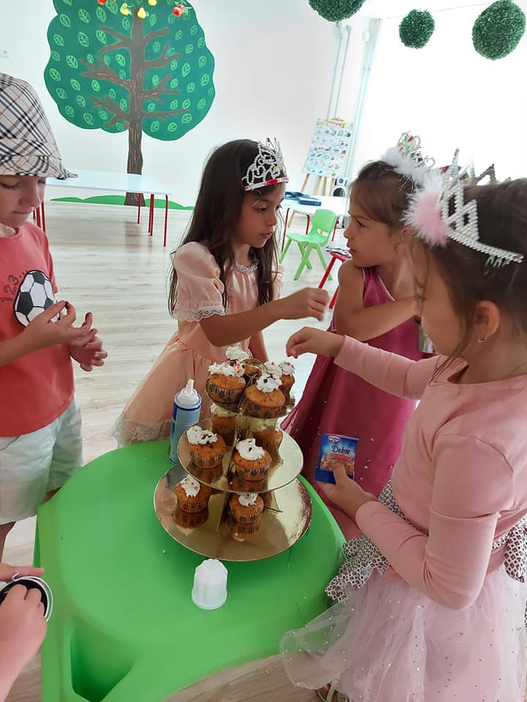
В кафенето на Масленка….

Slide 21
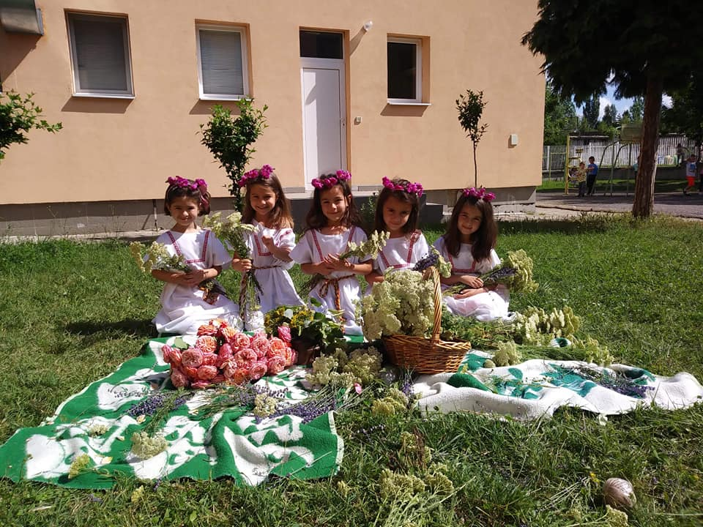
Еньовден……

Slide 22
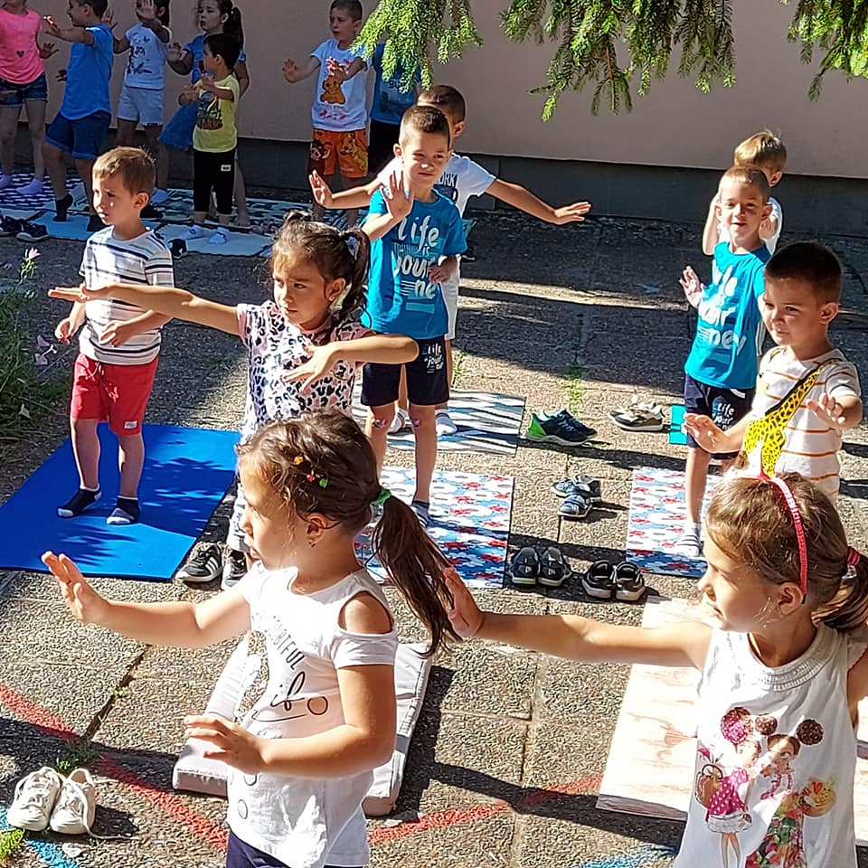
Йога – незабравими емоции…..

Slide 23
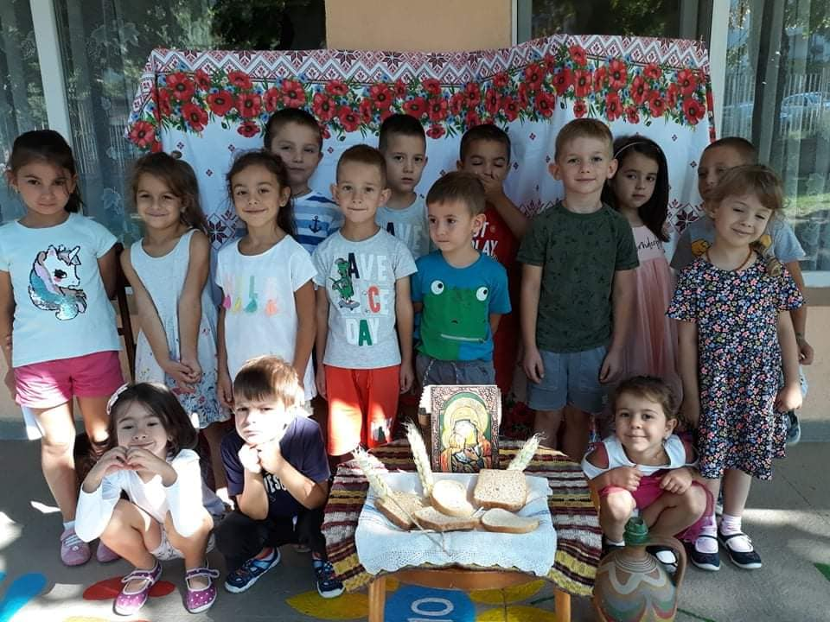
Панагия – въздигане на хляба!

Slide 24
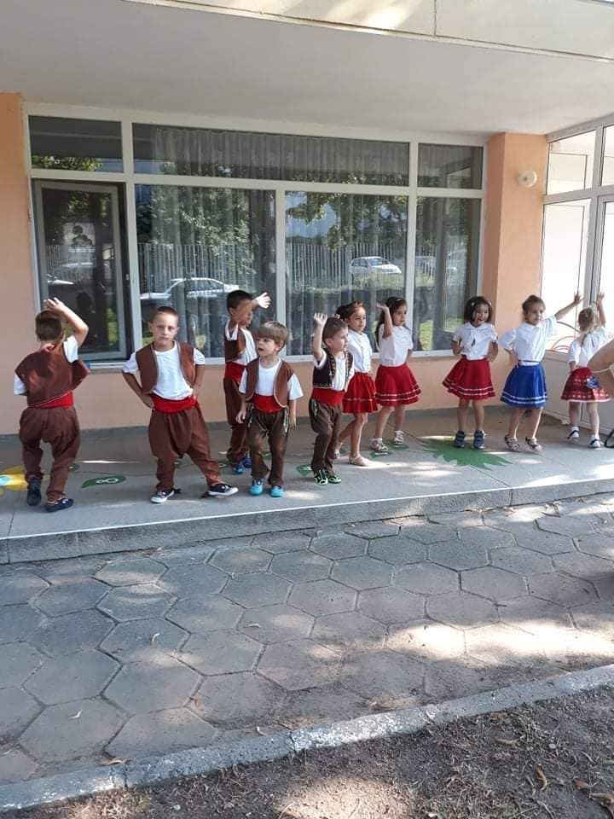
Да се хванем за ръце и да тропнем ний хорце…..

Slide 25
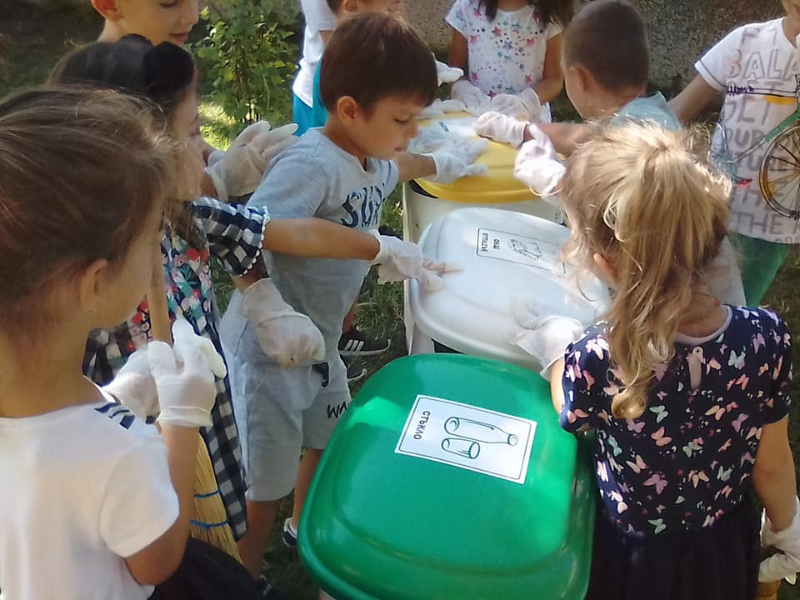
Да изчистим България!

